Slide 1
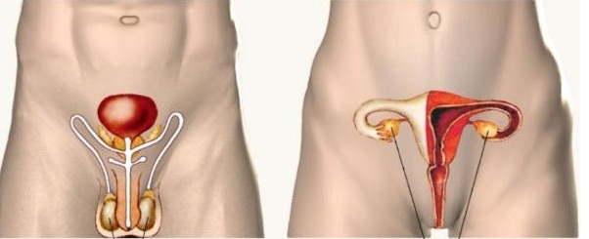
Тема: Анатомія органів статевих систем

Slide 2
План:
Внутрішні чоловічі статеві органи.
Зовнішні чоловічі статеві органи.
Внутрішні жіночі статеві органи.
Зовнішні жіночі статеві органи.

Slide 3
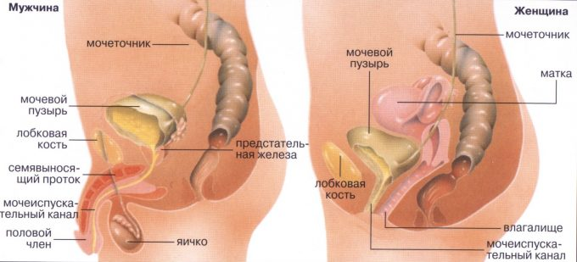
До статевих систем (systemata genitalia) належать чоловіча статева система (systema genitale masculinum) і жіноча статева система (systema genitale femininum).
Кожна з цих систем складається зі статевих органів (organa genitalia), які виконують функцію розмноження і є визначальними ознаками статі.
За розташуванням статеві органи підрозділяють на внутрішні та зовнішні.

Slide 4
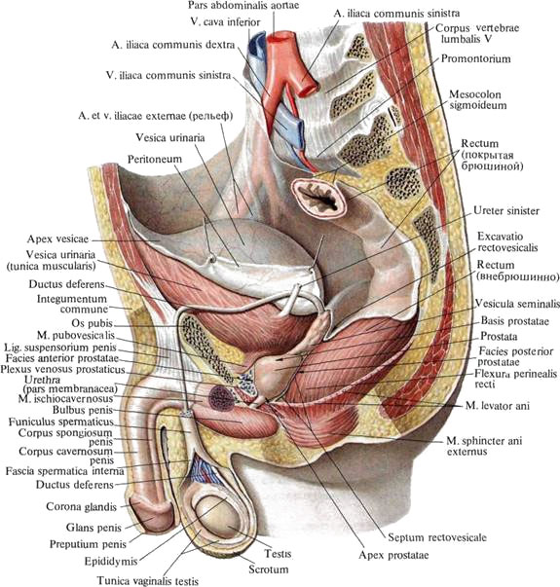
Чоловіча статева система (systema genitale masculinum)
До внутрішніх чоловічих статевих органів (organa genitalia masculina interna) належать статеві залози – яєчка (з над’яєчками), де утворюються чоловічі статеві клітини (сперматозоїди) і виробляються статеві гормони, сім’явиносні протоки, пухирчасті залози, сім’явипорскувальні протоки, передміхурова залоза, цибулинно-сечівникові залози.
До зовнішніх чоловічих статевих органів (organa genitalia masculina externa) належить калитка і статевий член.
Чоловічий сечівник служить не тільки для виведення сечі, але й для проходження сперми, що надходить у нього з сім’явипорскувальних проток.

Slide 5
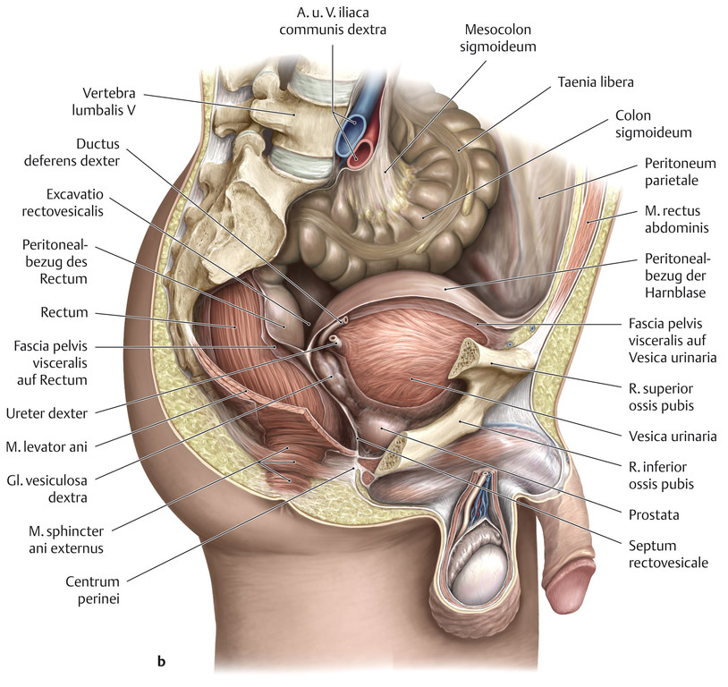

Slide 6
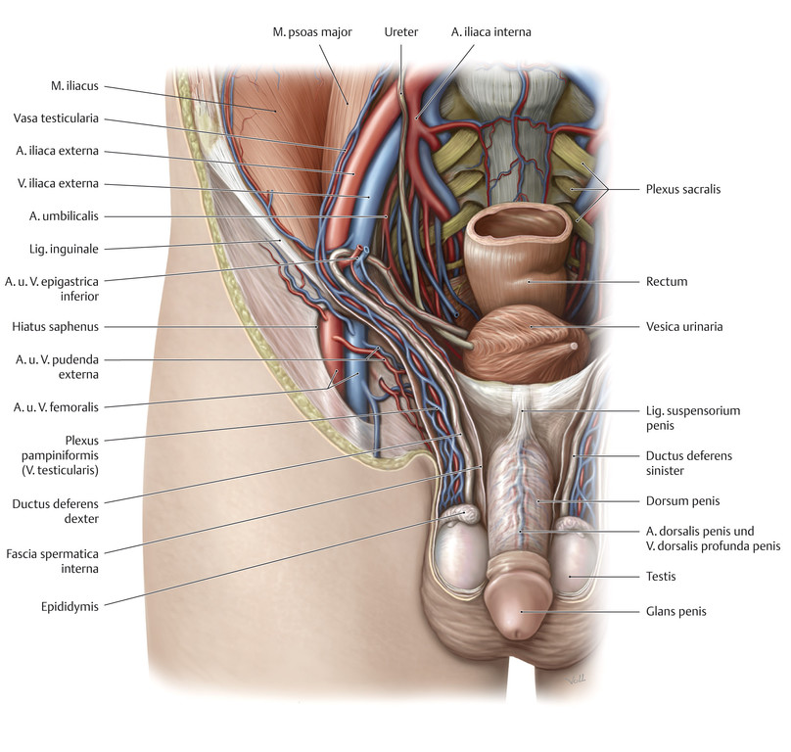
Яєчко (testis; orchis)
Чоловіча статева залоза – яєчко, є парним органом, що виконує в організмі екзокринну і ендокринну функції.
Екзокринна функція полягає в утворенні чоловічих статевих клітин – сперматозоїдів; ендокринна - в синтезі статевого гормону – тестостерону, що впливають на розвиток вторинних статевих ознак.
Яєчко має яйцеподібну форму, тверде на дотик, його середні розміри у дорослої людини :
довжина – 4 см,
ширина – 3 см,
товщина – 2 см;
маса яєчка – 15–25 г.
Яєчка розташовані в калитці.
Ліве яєчко в калитці розміщене нижче правого.

Slide 7
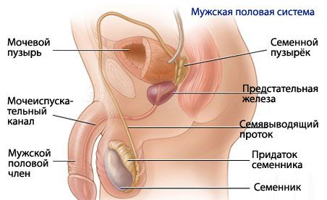
Зовнішня будова яєчка
Яєчко має:
два кінці: верхній кінець, або верхній полюс (extremitas superior; polus superior) і нижній кінець, або нижній полюс (extremitas inferior; polus inferior);
дві поверхні: бічну поверхню (facies lateralis) і присередню поверхню (facies medialis);
два краї: передній край (margo anterior) і задній край (margo posterior).
Передній край яєчка вигнутий назовні і спрямований вперед і дещо вбік.
Задній край спрямований назад та присередньо.
До заднього краю прилягає над’яєчко.
Бічна поверхня випукла, присередня – сплощена.
На верхньому кінці яєчка часто трапляється невеликий відросток – привісок яєчка (appendix testis).

Slide 8
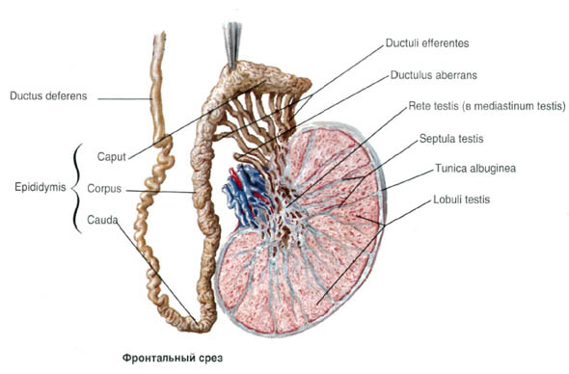
Внутрішня будова яєчка
Зовні яєчко вкрите білковою оболонкою (tunica albuginea), білуватою на вигляд, під якою розташована паренхіма яєчка. Від внутрішньої поверхні заднього краю білкової оболонки в паренхіму органа заглиблюється потовщення сполучної тканини, утворюючи середостіння яєчка (mediastinum testis). Від нього вглиб паренхіми віялоподібно розходяться сполучнотканинні перегородочки яєчка (septula testis). Ці перегородочки розділяють паренхіму яєчка на 250–300 конусоподібних часточок яєчка (lobuli testis), спрямованих своїми вершинами до середостіння, а основами – до білкової оболонки.

Slide 9
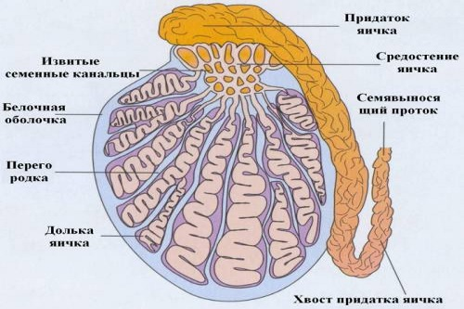
У паренхімі кожної часточки яєчка розміщується 2-4 звивисті сім’яні трубочки (tubuli seminiferi contorti), кожна з яких має довжину 30-70 см.
Загальна довжина всіх звивистих сім’яних трубочок в одному яєчку дорівнює 300- 400 м.
У звивистих сім’яних трубочках утворюються чоловічі статеві клітини – сперматозоїди. Звивисті сім’яні трубочки в ділянці вершин часточок яєчка зливаються між собою, утворюючи короткі прямі сім’яні трубочки (tubuli seminiferi recti), яких є у кожному яєчку 300-450.
У середостінні яєчка прямі сім’яні трубочки, зливаючись між собою, формують сітку яєчка (rete testis).
З сітки яєчка виходить 12-15 виносних проточок яєчка (ductuli efferentes testis), які впадають в протоку над’яєчка.
Виносні проточки вистелені одношаровим багаторядним епітелієм, що складається з призматичних і кубічних клітин, серед яких трапляються війчасті клітини.
Виносні проточки яєчка оточені тонким шаром гладких міоцитів.
Рух війок і скорочення гладких міоцитів сприяють пересуванню сперматозоїдів у протоку над’яєчка.

Slide 10
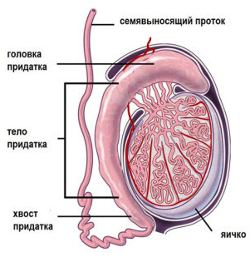
Над’яєчко (epididymis)
Над’яєчко розташоване вздовж заднього краю яєчка, до якого воно щільно приростає, має видовжену форму, довжину приблизно 4 см, ширину – 1 см і товщину – 0,5 см.
У над’яєчку виділяють верхню розширену і заокруглену частину, що прилягає до верхнього кінця яєчка, – це головка над’яєчка (caput epididymidis). Середня частина над’яєчка називається тілом над’яєчка (corpus epididymidis), яке поступово звужується і переходить у хвіст над’яєчка (cauda epididymidis).
Білкова оболонка яєчка переходить у білкову оболонку над’яєчка.
На головці над’яєчка інколи наявний невеликий пухирець на ніжці – привісок над’яєчка (appendix epididymidi).
Головка над’яєчка складається з 12-15 часточок над’яєчка, які ще називають конусами над’яєчка (lobuli epididymidis; coni epididymidis). Часточки формують виносні проточки яєчка. Кожна виносна проточка яєчка спіралеподібно звивається, причому у дистальному напрямку діаметр кожної наступної завитки збільшується, тому виносна проточка має вигляд конуса. Часточки над’яєчка розділені між собою тонкими сполучнотканинними перетинками. Кожна виносна проточка яєчка впадає в протоку над’яєчка (ductus epididymidis). Протока над’яєчка також звивиста. Чим ближче до хвоста над’яєчка, тим меншою стає звивистість протоки, і, випрямившись, вона переходить у сім’явиносну протоку, яка круто повертає догори.

Slide 11
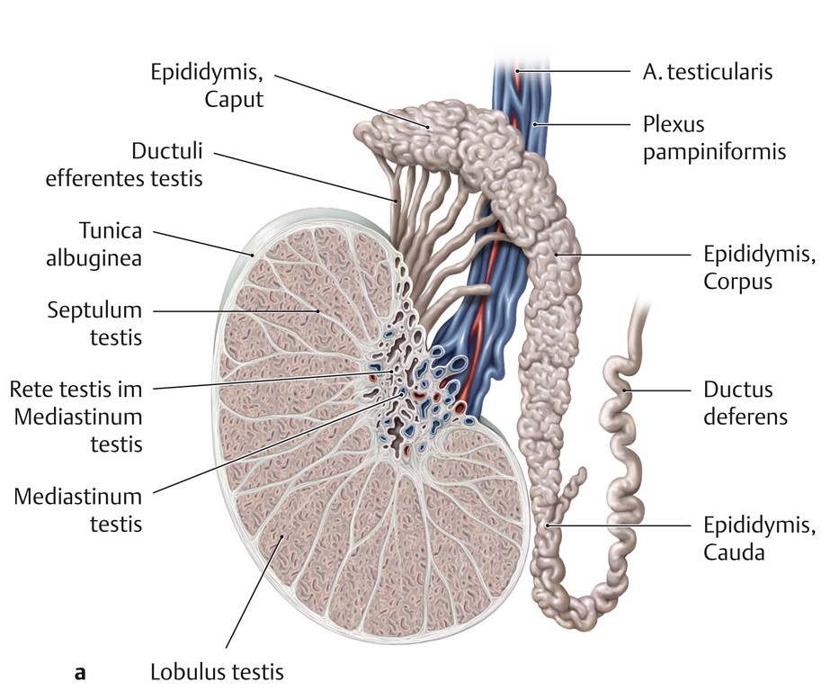
Стінка протоки над’яєчка складається з трьох оболонок – слизової, м’язової та зовнішньої (адвентиційної).
Епітеліоцити протоки над’яєчка виконують секреторну і фагоцитарну функції. Зокрема, високі призматичні епітеліоцити протоки над’яєчка виробляють рідину, яка розріджує сперму, а це дуже важливо для просування сперматозоїдів по сім’явиносних шляхах.
Система канальців над’яєчка служить резервуаром для сперми. З над’яєчка сперма просувається в сім’явиносну протоку завдяки перистальтичним рухам протоки над’яєчка, які забезпечує коловий шар гладких міоцитів її м’язової оболонки.
Отже, чоловічі статеві клітини – сперматозоїди утворюються тільки у звивистих сім’яних трубочках яєчка.
Прямі сім’яні трубочки, канальці сітки яєчка, виносні проточки яєчка і протока над’яєчка є сім’явиносними шляхами.

Slide 12
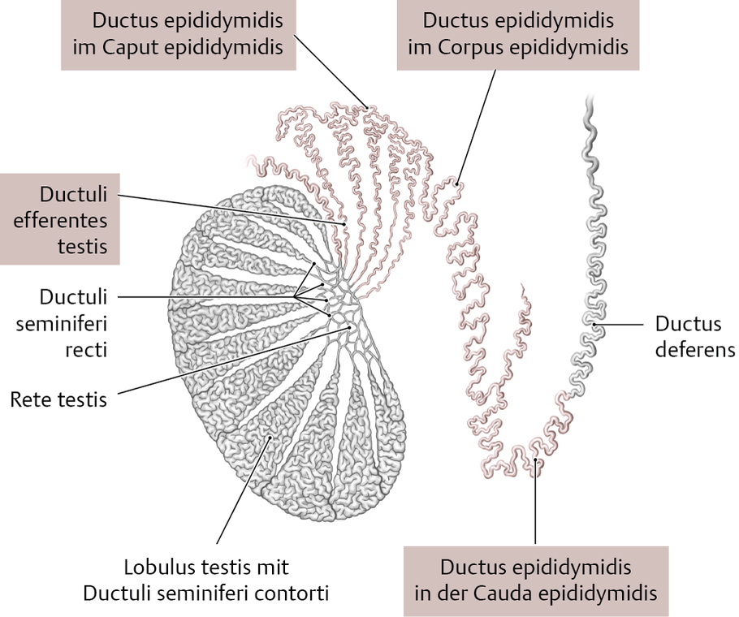

Slide 13
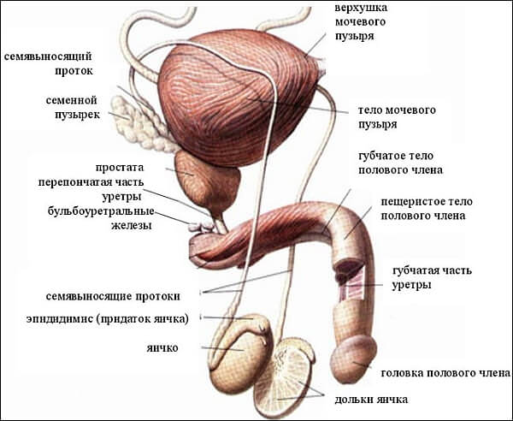
Сім’явиносна протока (ductus deferens)
Сім’явиносна протока є парним трубчастим органом довжиною приблизно 50 см і діаметром 3,0– 3,5 мм.
Сім’явиносна протока є продовженням протоки над’яєчка і закінчується в місці злиття з вивідною протокою пухирчастої (сім’яної) залози.
У сім’явиносній протоці виділяють 4 частини.
Найкоротшою є початкова калиткова частина (pars scrotalis), що проходить у калитці позаду яєчка присередньо від над’яєчка. Канатикова частина (pars funicularis), що піднімається догори у складі сім’яного канатика, досягає поверхневого пахвинного кільця.
Пахвинна частина (pars inguinalis) проходить у пахвинному каналі та закінчується у його глибокого кільця.
Вийшовши з пахвинного каналу через глибоке пахвинне кільце, сім’явиносна протока опускається по бічній стінці малого таза вниз і назад заочеревинно, проникає між сечовим міхуром і прямою кишкою, досягає дна сечового міхура, і лягає над передміхуровою залозою поруч із сім’явиносною протокою протилежного боку. Цей кінцевий відділ сім’явиносної протоки називається тазовою частиною (pars pelvica).

Slide 14
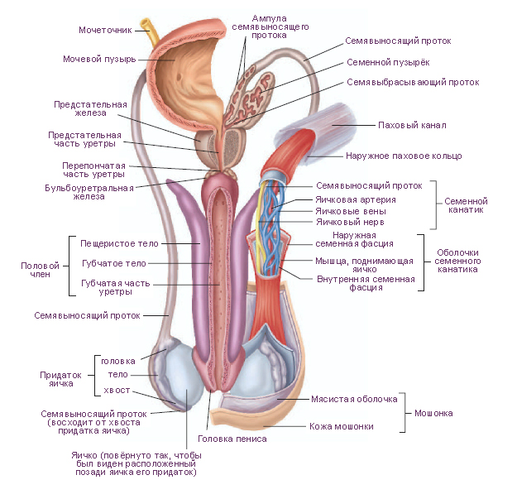
Розширений веретеноподібний кінцевий відділ тазової частини сім’явиносної протоки називається ампулою сім’явиносної протоки (ampulla ductus deferentis), що має довжину приблизно 3–4 см, а найбільший діаметр досягає 1 см.
Стінка ампули утворює численні випини – дивертикули ампули (diverticula ampullae). У нижній частині ампула сім’явиносної протоки звужується і на рівні верхнього краю передміхурової залози з’єднується з вивідною протокою пухирчастої залози.

Slide 15
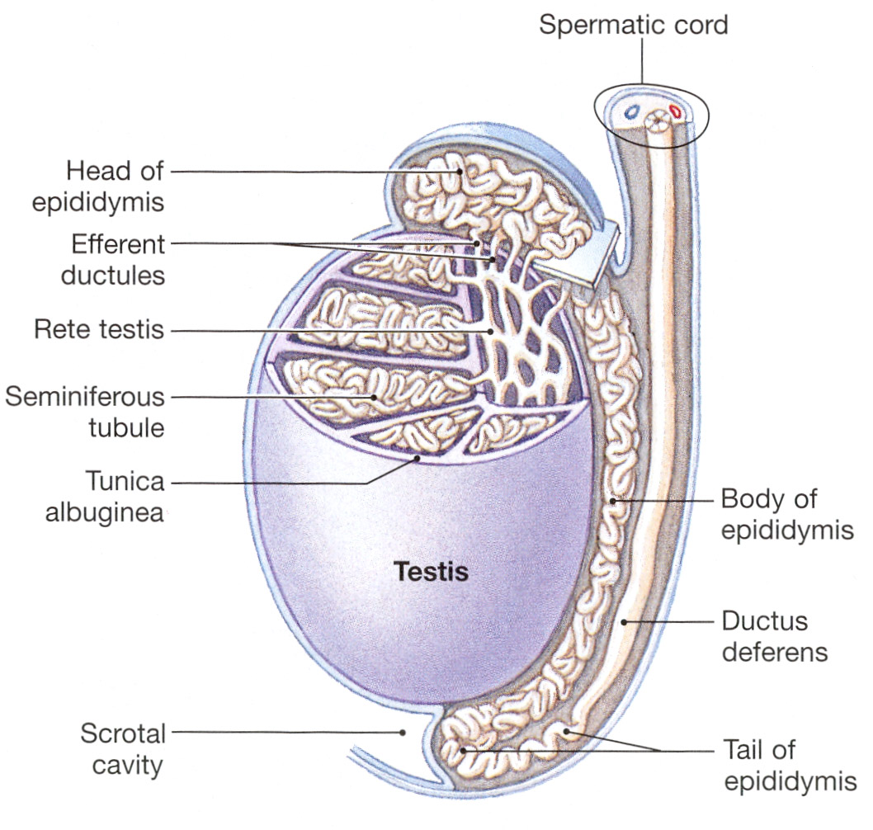
Стінка сім’явиносної протоки складається з слизової, м’язової і зовнішньої оболонок.
Слизова оболонка, що вистелена одношаровим дворядним призматичним епітелієм, утворює 3–5 поздовжніх складок. За будовою слизова оболонка подібна до слизової оболонки протоки над’яєчка, однак її епітеліоцити не виконують секреторної функції.
Підслизова основа представлена пухкою сполучною тканиною.
М’язова оболонка складається з середнього колового, внутрішнього і зовнішнього поздовжніх шарів гладких міоцитів. Потужна м’язова оболонка надає сім’явиносній протоці велику щільність. В ампулі сім’явиносної протоки м’язові шари виражені слабо.
Зовнішня оболонка (tunica adventitia) утворена пухкою сполучною тканиною, волокна якої переходять у тканини сім’яного канатика. У зовнішню оболонку канатикової частини сім’явиносної протоки проникають посмуговані волокна м’яза-підіймача яєчка.

Slide 16
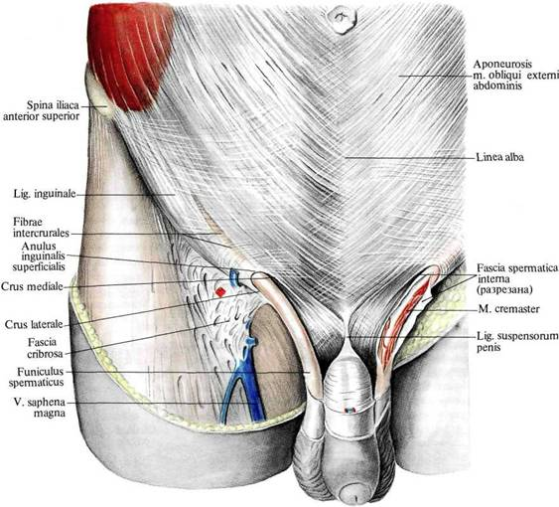
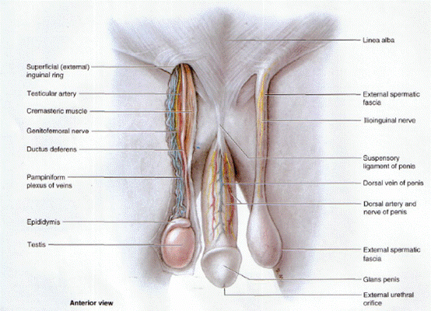
Сім’яний канатик (funiculus spermaticus)
Сім’яний канатик це комплекс органів, на яких підвішене яєчко з над’яєчком.
Сім’яний канатик має вигляд круглого м’якого тяжа довжиною 15–20 см, розташований у пахвинному каналі, бере початок від рівня верхнього кінця яєчка і доходить до глибокого пахвинного кільця.

Slide 17
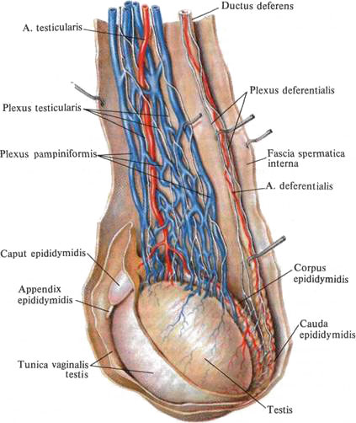
До складу сім’яного канатика входять: сім’явиносна протока,
яєчкова артерія,
артерія сім’явиносної протоки,
артерія м’яза-підіймача яєчка,
венозне лозоподібне сплетення,
лімфатичні судини яєчка і над’яєчка,
нерви,
залишок піхвового відростка (vestigium processus vaginalis) у вигляді тонкого волокнистого тяжа.
Сім’явиносна протока є основним елементом сім’яного канатика, до нього прилежать судини і нерви, оточені оболонками, що продовжуються в оболонки яєчка.

Slide 18
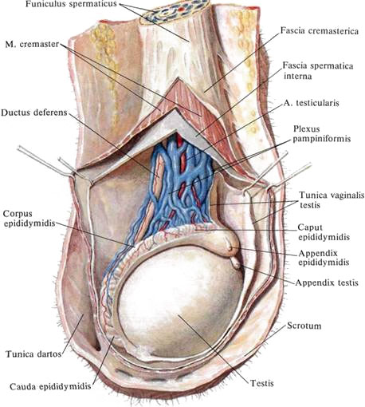
Оболонки сім'яного канатика
Внутрішня сім’яна фасція (fascia spermatica interna) безпосередньо огортає сім’явиносну протоку, судини і нерви.
Зовні і навколо неї проходить м’яз-підіймач яєчка (m. cremaster), вкритий фасцією м’яза-підіймача яєчка (fascia cremasterica), яку ще називають фасцією Купера.
Зовні сім’яний канатик огортає зовнішня сім’яна фасція (fascia spermatica externa).

Slide 19
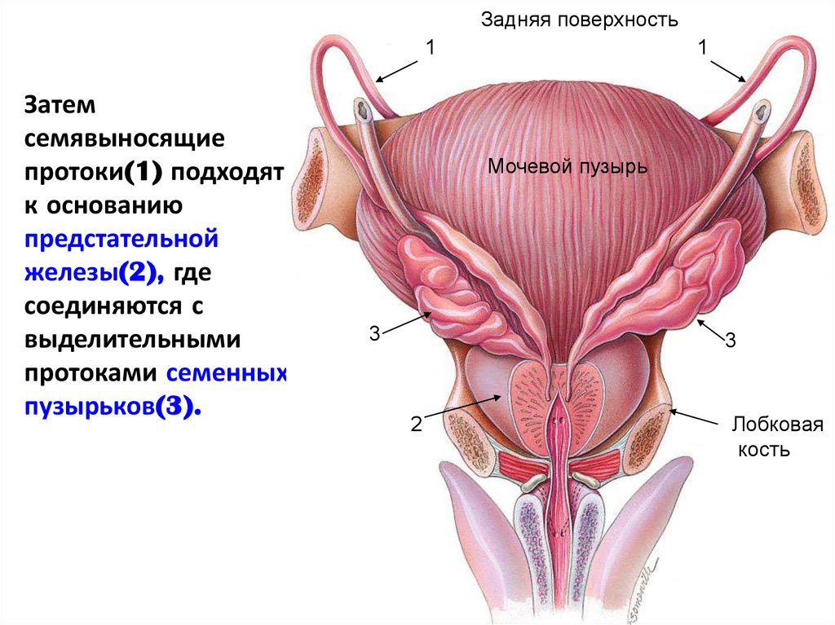
Пухирчаста залоза (glandula vesiculosa)
Пухирчаста залоза (3) - парна, розміром 5 × 2 × 1 см, яка має вигляд дуже звивистої трубочки. Цей орган ще називають сім’яним пухирцем (vesicula seminalis).
Пухирчаста залоза розташована в порожнині малого таза, збоку від ампули сім’явиносної протоки (1), над передміхуровою залозою (2), позаду і збоку від дна сечового міхура.
Передня поверхня пухирчастої залози обернена до сечового міхура, задня прилягає до прямої кишки.
Пухирчаста залоза має верхній розширений кінець – основу, що вкрита очеревиною, середню частину – тіло – і звужений нижній кінець, що переходить у вивідну протоку (ductus exсretorius).

Slide 20
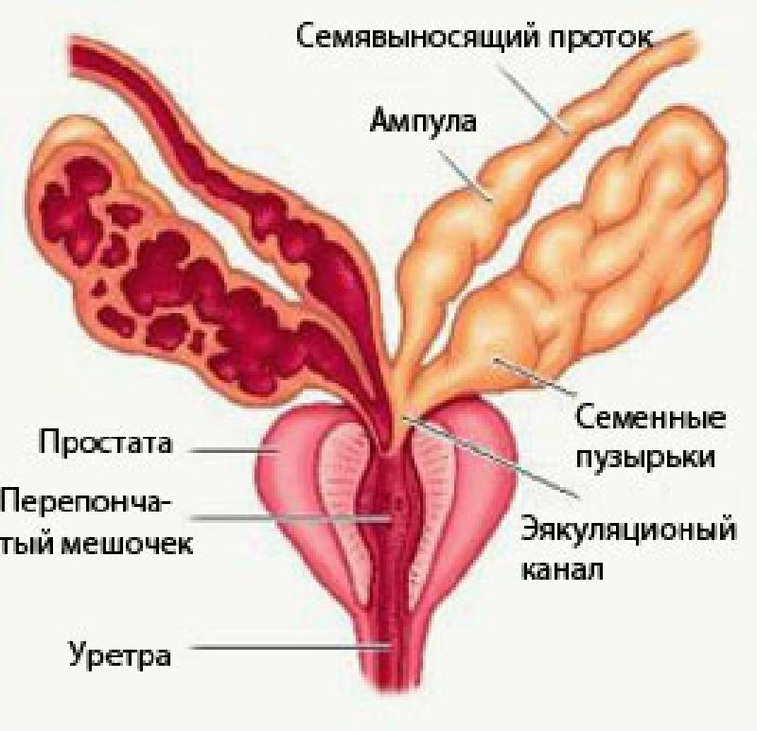
Стінка пухирчастої залози утворена трьома оболонками – слизовою, м’язовою і зовнішньою.
Слизова оболонка, завдяки підслизовій основі, утворює різноманітні складчасті структури, що нагадують трубчасто-альвеолярні залози, крипти і випини.
Слизова оболонка вистелена одношаровим багаторядним циліндричним (призматичним) епітелієм. Призматичні епітеліоцити виділяють у просвіт пухирчастої залози густий секрет жовтуватого кольору, який розріджує сперму, створюючи у ній лужне середовище, що сприяє посиленню рухомості сперматозоїдів у статевих шляхах жінки.
М’язова оболонка добре розвинена, складається з внутрішнього колового і зовнішнього поздовжнього шарів.
Зовнішня оболонка (tunica adventitia) побудована з пухкої сполучної тканини, у якій багато еластичних волокон.

Slide 21
При з’єднанні ампули сім’явиносної протоки з вивідною протокою пухирчастої залози утворюється сім’явипорскувальна протока (ductus ejaculatorius), довжиною приблизно 2 см.
Права і ліва сім’явипорскувальні протоки пронизують передміхурову залозу і відкриваються в передміхурову частину сечівника з боків сім’яного горбка.
Стінка сім’явипорскувальної протоки складається з трьох оболонок – слизової, м’язової і зовнішньої.
Слизова оболонка утворює численні складки, вона вистелена одношаровим дворядним епітелієм, що складається з високих призматичних клітин.
М’язова оболонка розвинена слабше, а її гладком’язові пучки вплітаються в м’язи передміхурової залози.
Зовнішня оболонка (tunica adventitia) побудована з пухкої сполучної тканини, а її волокна зростаються зі стромою передміхурової залози.

Slide 22
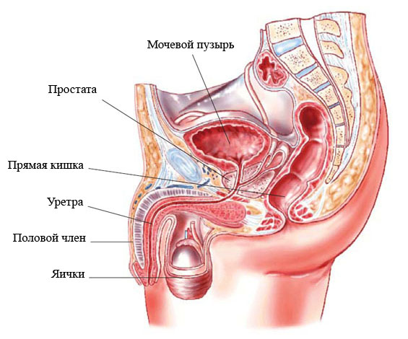
Передміхурова залоза (prostata)
Передміхурова залоза – непарний залозисто-м’язовий орган, що виділяє слизовий секрет, який розріджує сперму і посилює рухомість сперматозоїдів.
Як ендокринний орган, передміхурова залоза виділяє у кров біологічно активні речовини – простагландини, які регулюють синтез чоловічих статевих гормонів і процеси сперматогенезу, стимулюють ріст нервів, скорочення гладких міоцитів тощо.
Передміхурова залоза за формою подібна до дещо сплощеного у передньозадньому напрямку каштана.
У дорослого чоловіка залоза має такі середні розміри:
довжина – 2–3 см,
товщина – 2–2,5 см,
ширина (поперечник) – до 4 см,
маса дорівнює приблизно 18–25 г. Залоза має щільну консистенцію, сірувато-червоний колір.
Передміхурова залоза розташована в передньонижній частині малого таза під сечовим міхуром над сечово-статевою ділянкою промежини.

Slide 23
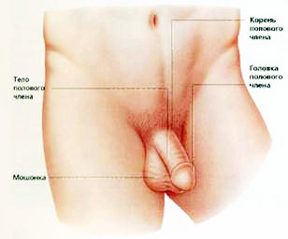
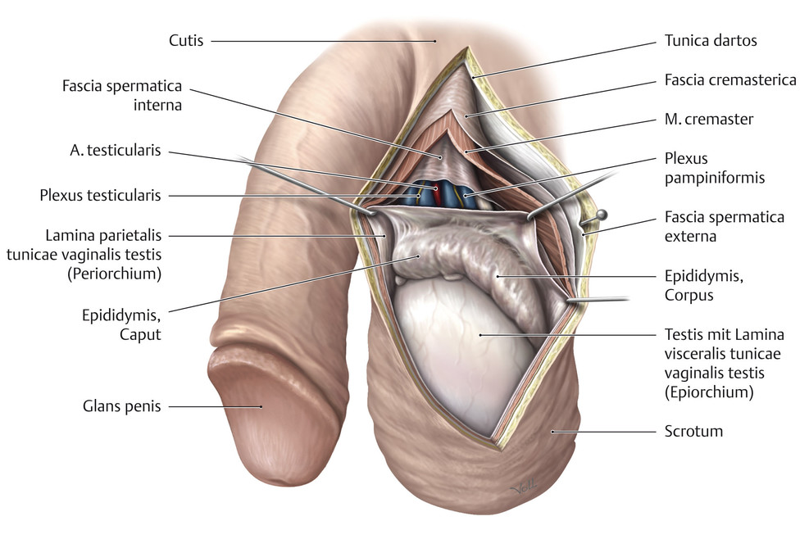
Зовнішні чоловічі статеві органи
До зовнішніх чоловічих статевих органів (organa genitalia masculina externa) належить калитка і статевий член (прутень).
Калитка (scrotum) являє собою мішкоподібне випинання передньої стінки черевної порожнини, розташованого за коренем статевого члена, що містить яєчка та над’яєчка.

Slide 24
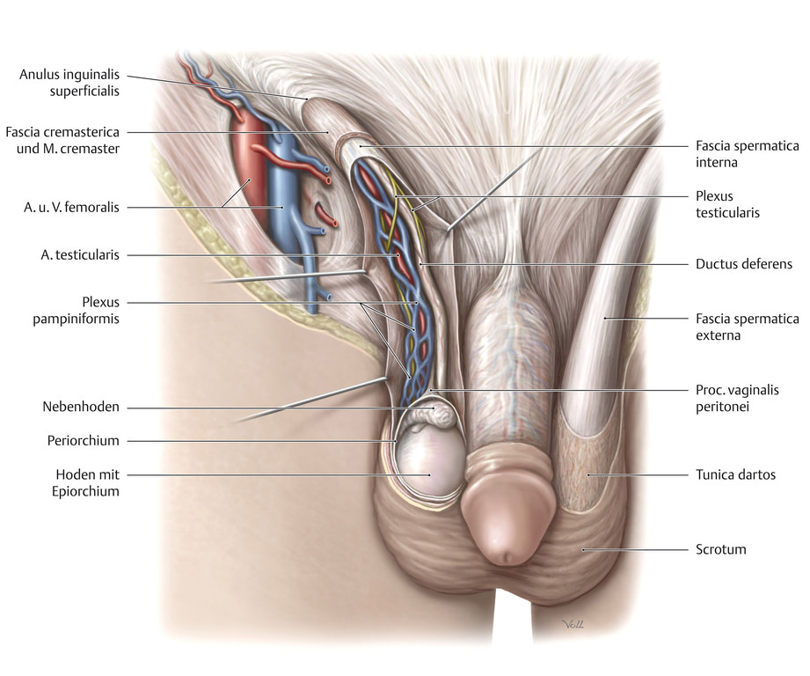

Slide 25
Оболонки яєчка і калитки

Slide 26
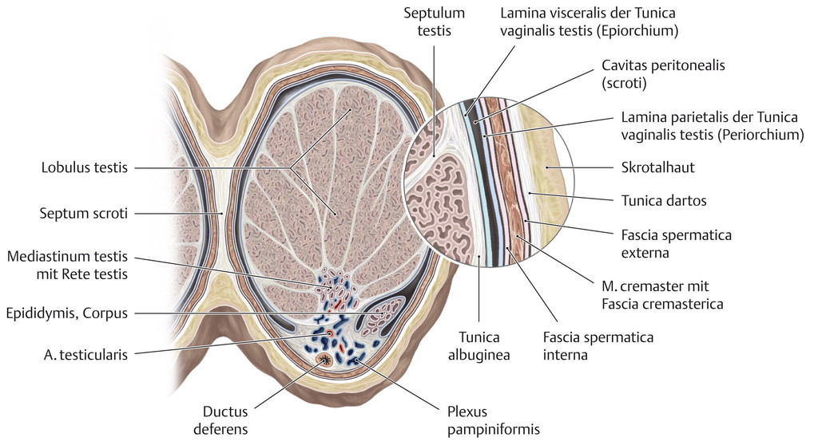

Slide 27
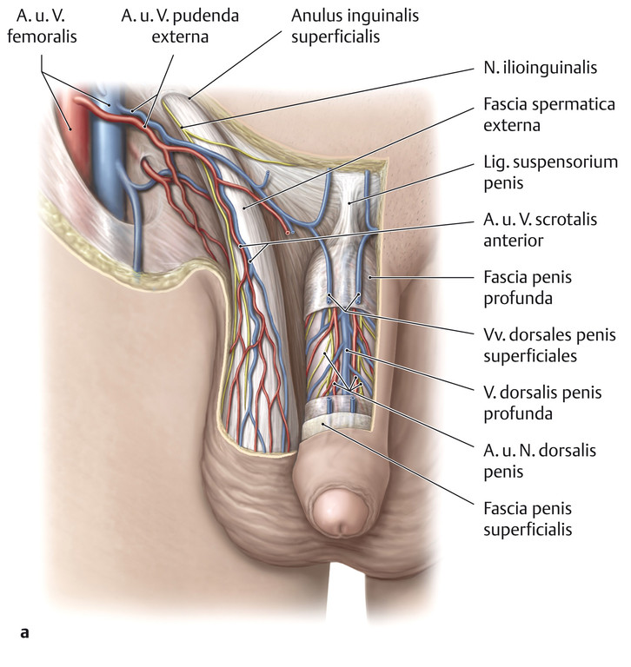
Статевий член (penis)

Slide 28
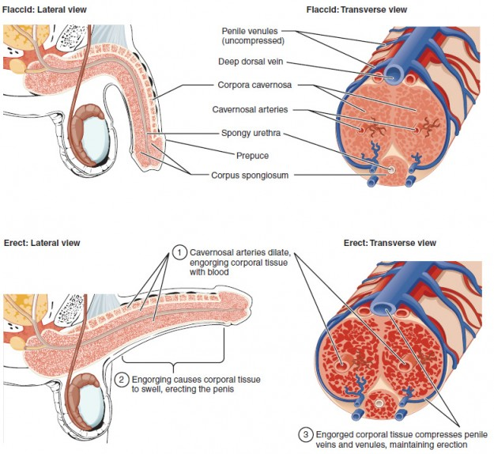

Slide 29
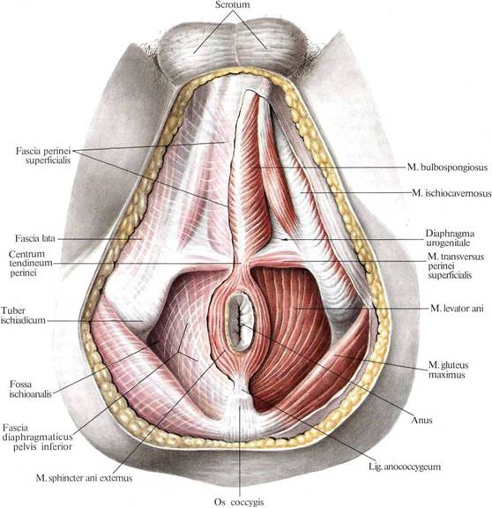
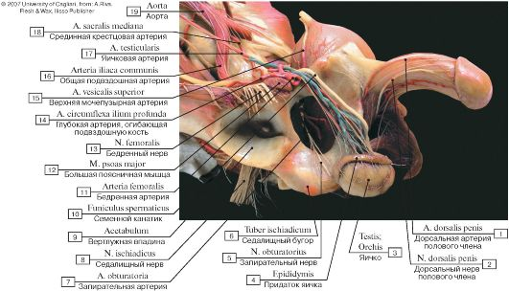
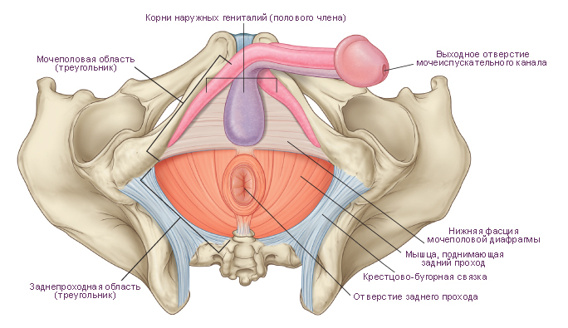

Slide 30
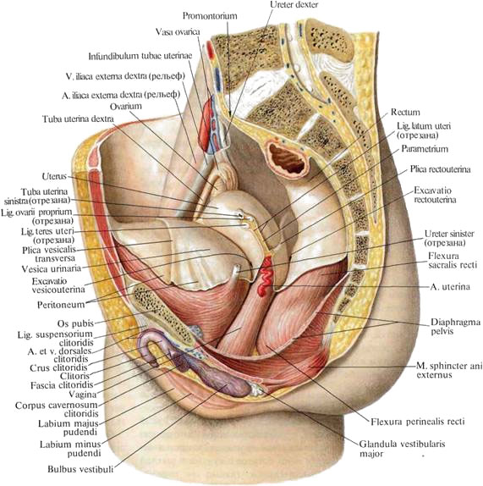
Жіночі статеві органи
Жіноча статева система складається з внутрішніх жіночих статевих органів (organa genitalia feminina interna) – яєчники, маткові труби, матка і піхва, і зовнішніх жіночих статевих органів (organa genitalia feminina externa) – жіноча соромітна ділянка (вульва) і клітор.

Slide 31
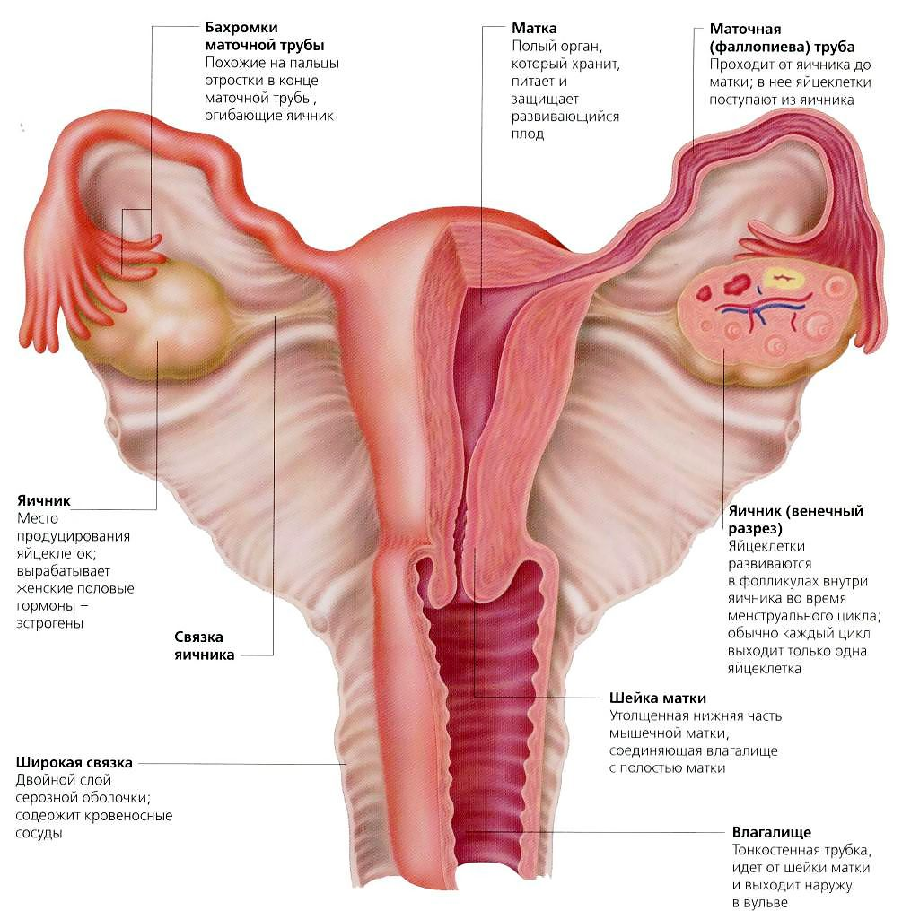
Внутрішні жіночі статеві органи

Slide 32
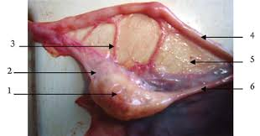
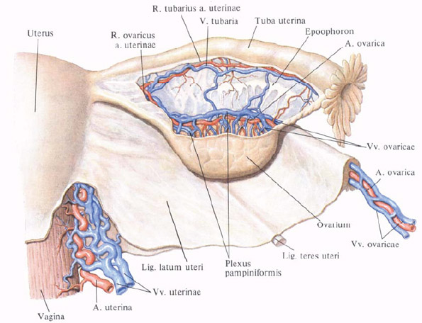
Яєчник (ovarium)

Slide 33
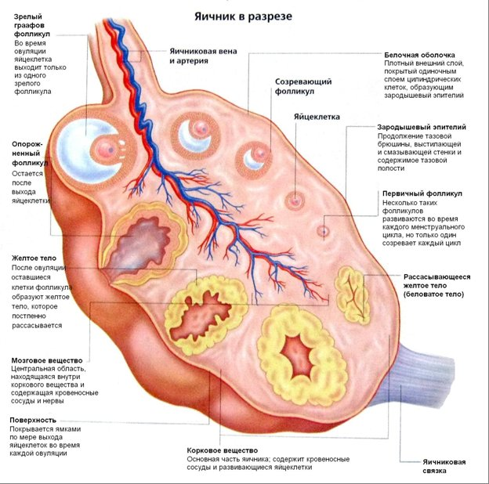

Slide 34
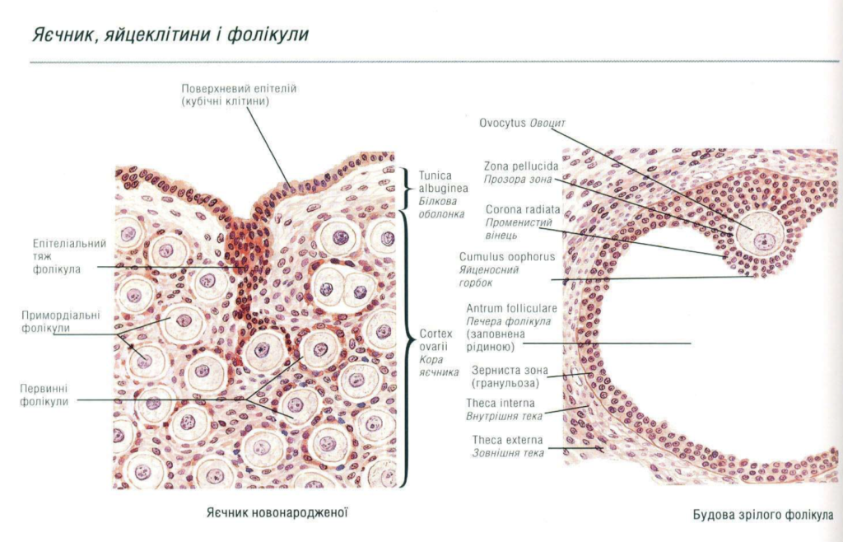

Slide 35
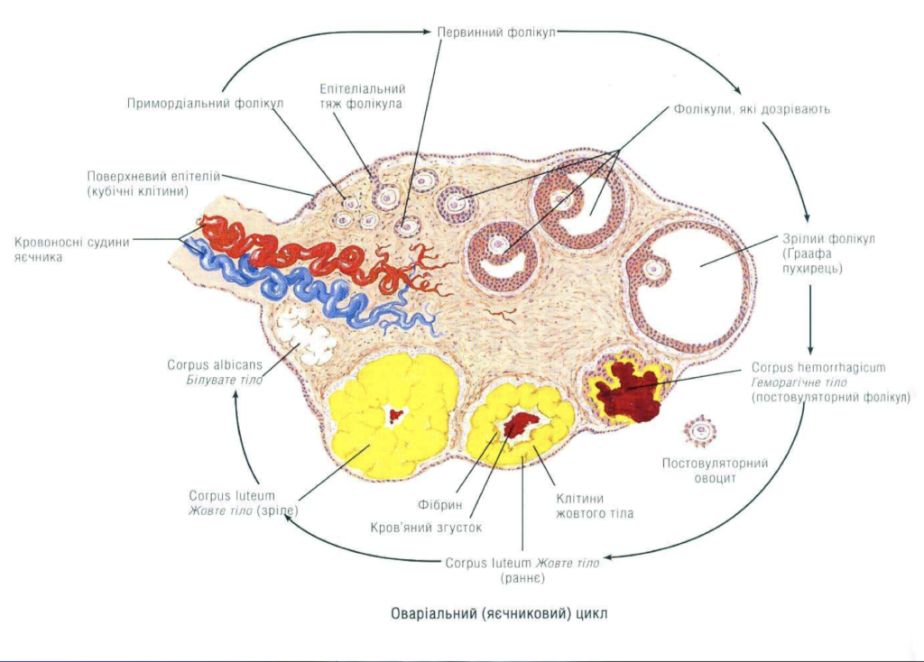

Slide 36
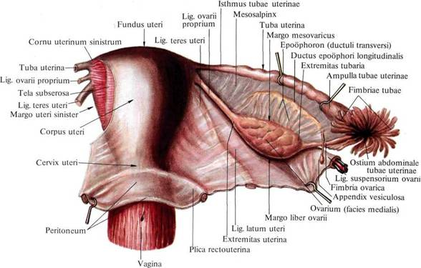
Матка (uterus)

Slide 37
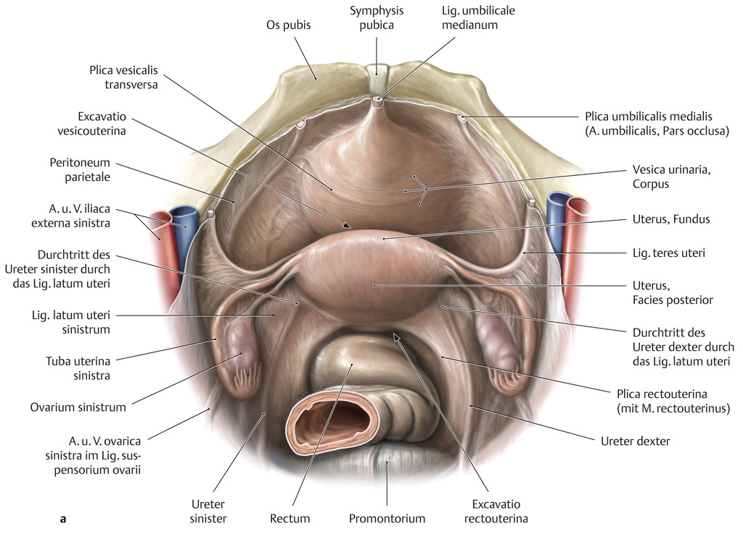
Топографія матки

Slide 38
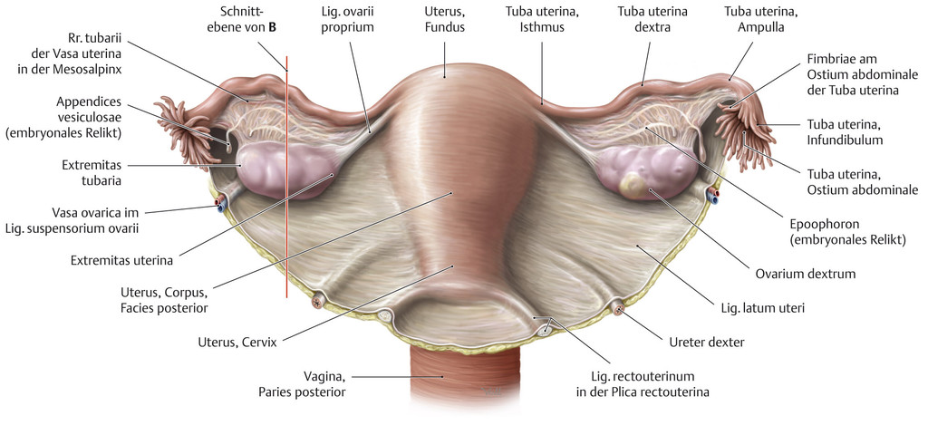

Slide 39
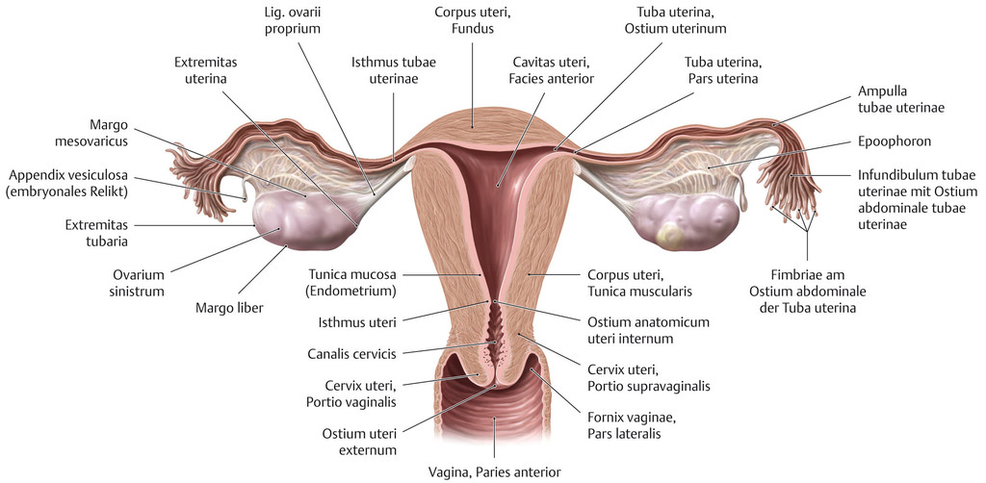

Slide 40
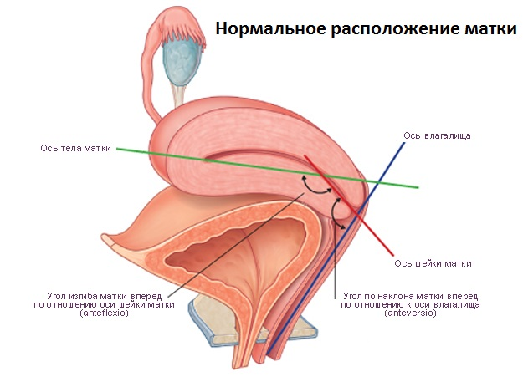
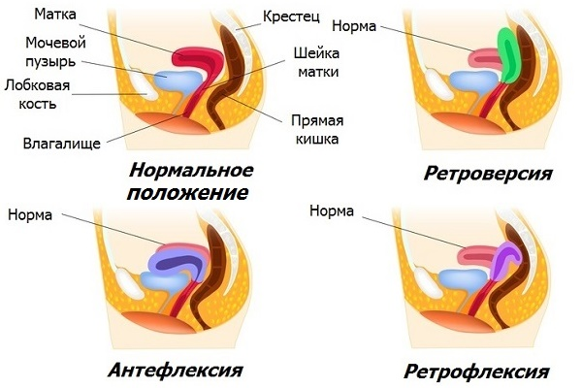
Положення матки

Slide 41
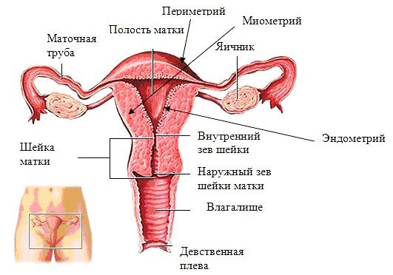
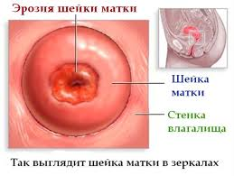
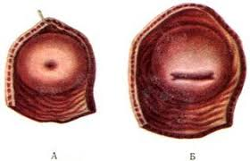
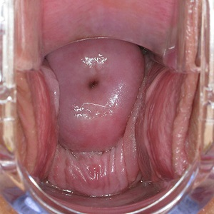

Slide 42
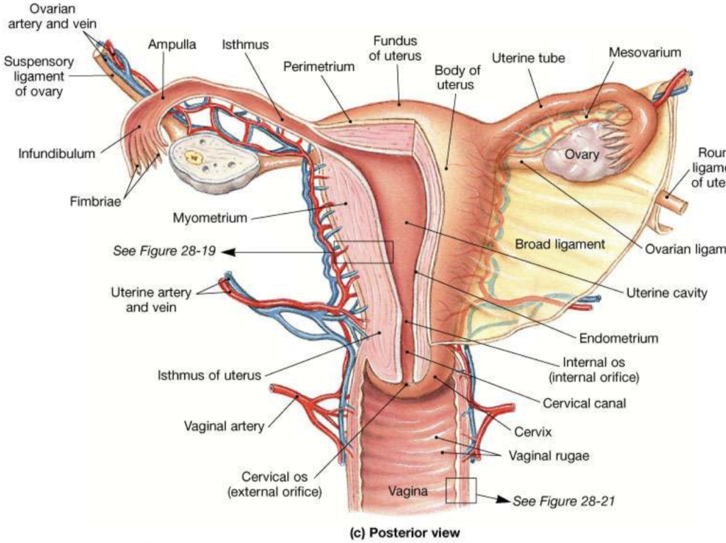

Slide 43
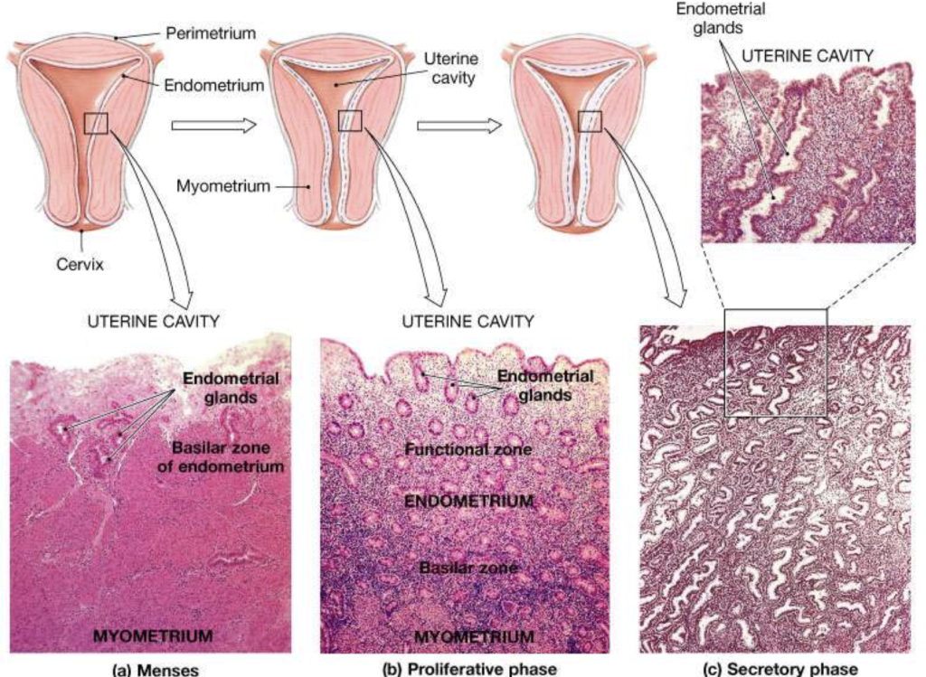

Slide 44
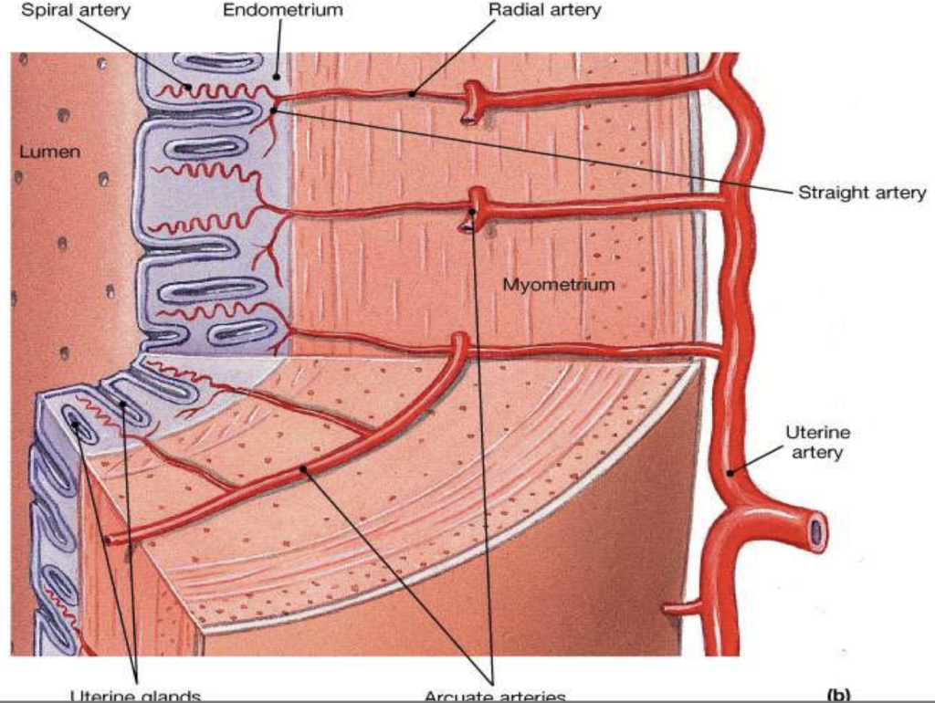

Slide 46
Патологічні форми матки

Slide 47
Зв'язковий апарат матки

Slide 49
Опущення і випадіння матки

Slide 50
Маткова труба (tuba uterinа; salpinx) – труба Фаллопія

Slide 51
Піхва (vagina)

Slide 55
Зовнішні жіночі статеві органи
До зовнішніх жіночих статевих органів (organa genitalia feminina externa) належить жіноча соромітна ділянка і клітор.
Жіноча соромітна ділянка або вульва (pudendum femininum; vulva) складається з лобкового підвищення, великих і малих соромітних губ та присінка піхви.

Slide 58
Клітор (clitoris)

